Slide 1
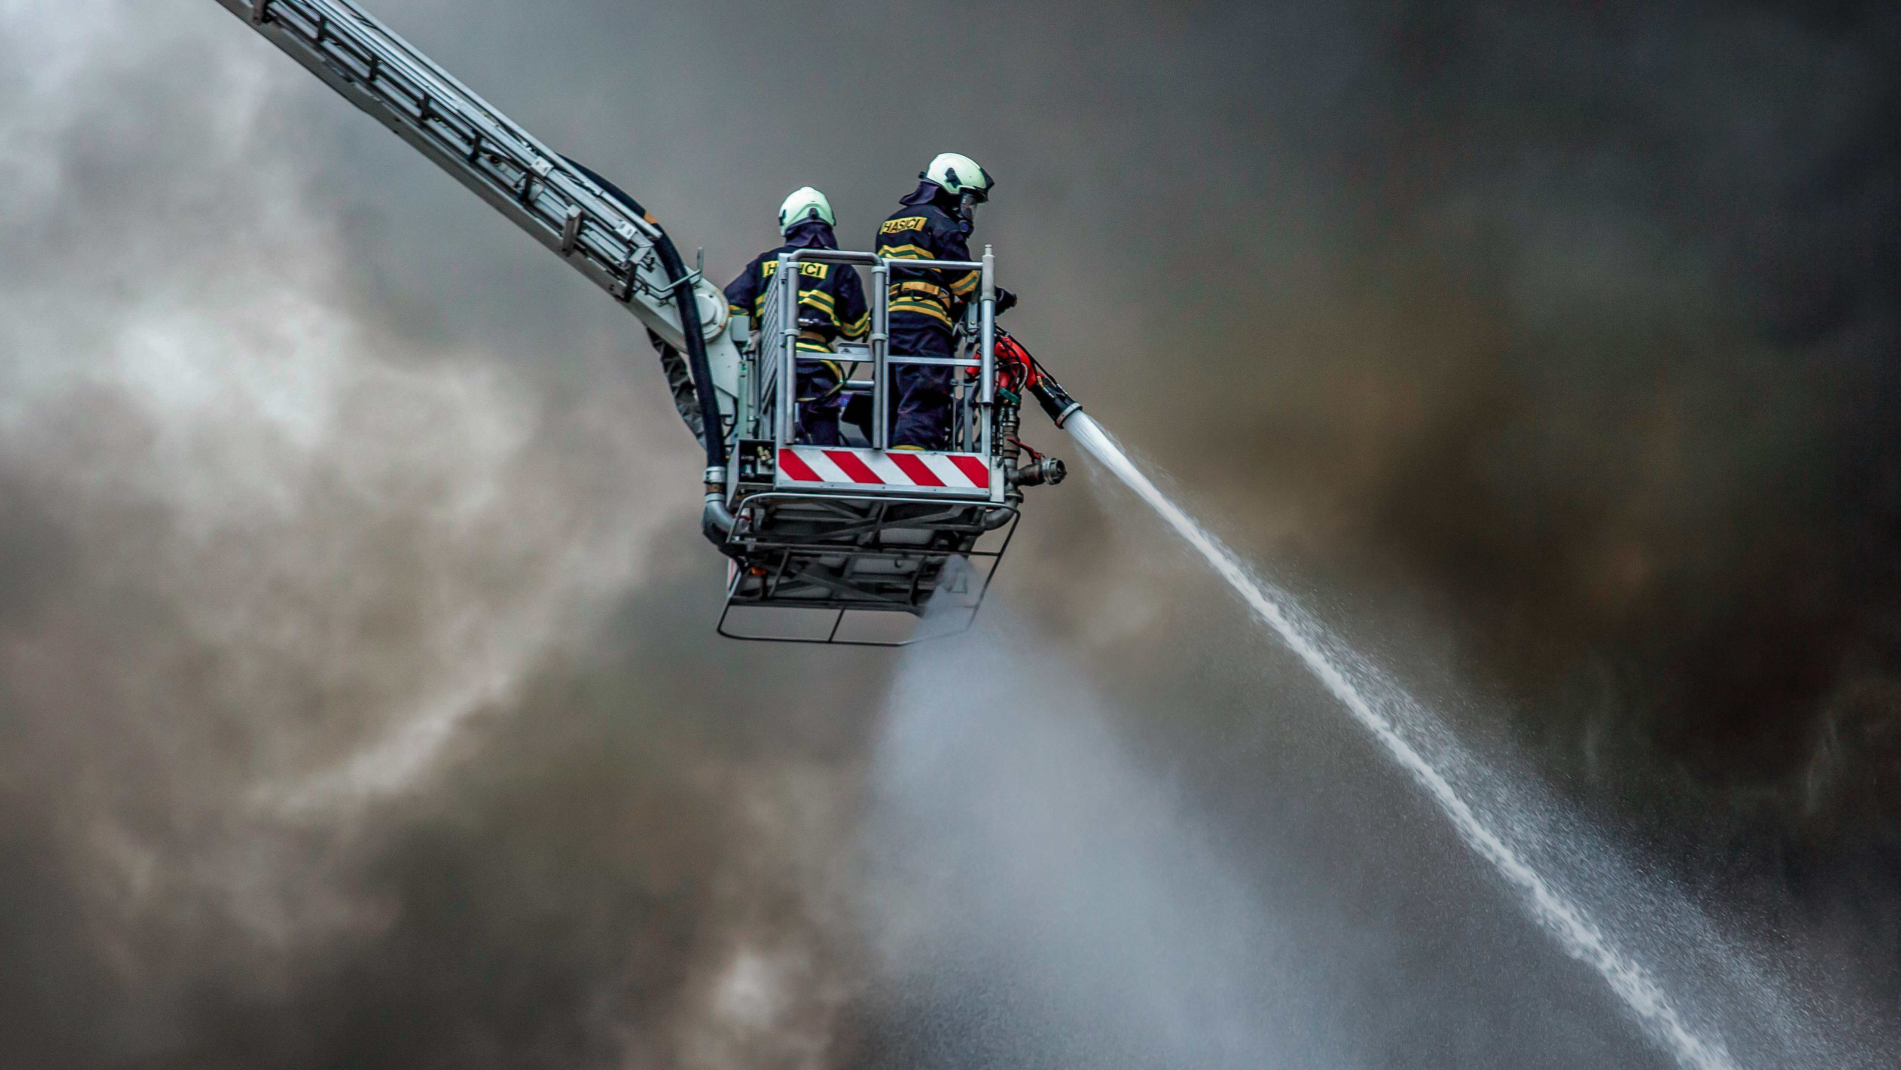


Novela vyhlášky č. 246/2001 Sb.
Michal Valouch & Jan Štecher

Slide 2


Novela vyhlášky 246/2001 Sb.
Co je nosná filosofie novely

Slide 3
Novela vyhlášky 246/2001 Sb.
Nosná filosofie novely
reakce na úplnou změnu stavebního práva (příležitost?)
nový stavební zákon zásadně mění systém povolování staveb, zejména
přechod na jednostupňové řízení
nové druhy projektové dokumentace (kategorie staveb SZ) a jejich obsah
snížená podrobnost dokumentace pro povolení záměru
povinnost stavebníka zpracovat prováděcí dokumentaci (dokumentace pro provádění stavby)
stávající § 41 nereflektoval strukturu dokumentací
vyhláška se musí „přepnout“ na novou logiku dokumentačních stupňů

Slide 4
Novela vyhlášky 246/2001 Sb.
Základní motiv
PBŘ musí mít stejný rozsah a podrobnost jako dokumentace, jejíž je součástí
JAK DOSÁHNOUT PODROBNOSTI PRO POŽÁRNÍ BEZPEČNOST STAVEB
Důvodová zpráva výslovně popisuje
obsah PBŘ se odvozuje od druhu dokumentace
proto musí být vyhláška „zpřesněna“, aby odpovídala novému stavebnímu právu

Slide 5
Novela vyhlášky 246/2001 Sb.
Zjednodušení logiky PBŘ
Návrh zavádí čtyři jasné oblasti PBŘ
1) textová část
2) výkresová část
3) výpočtová část (pokud je potřeba)
4) speciální část pro odlišné postupy (pokud je použito)
Základní proces
„Chceš stavbu, která se odvolává na normy? → Děláš standardní PBŘ
„Chceš odlišný postup PI / FDS / simulace / sofistikované metody? → Musíš to řádně odůvodnit“
Tím se zavádí důležitý princip
👉 transparentnost a auditovatelnost, pokud se odchyluješ od norem

Slide 6
Novela vyhlášky 246/2001 Sb.
Otevření dveří pro moderní přístupy (výpočty, simulace, odlišné postupy)
vyhláška výslovně definuje
  část výpočtovou
  část speciální (např. PI metody, při odlišných postupech)
musí být popsány
  vstupní data
  metody
  software
  okrajové podmínky
  rozsah odlišného postupu
👉 Vytvořit regulérní prostor pro performance-based design v ČR

Slide 7
Novela vyhlášky 246/2001 Sb.
Důraz na koncepci požární bezpečnosti
vyhláška se posouvá od „výpisu požadavků“ ke skutečné
  koncepci požární bezpečnosti
  analýze stavby
  zdůvodnění řešení
PBŘ nově musí obsahovat
  návaznost na návrhové normy ČSN 73 08xx
  koncepční popis PB přístupu
  kritéria kategorizace stavby (vyhláška č. 460/2021 Sb.)
  👉 Projektant nemá jen vyplňovat tabulky, ale vysvětlit logiku řešení

Slide 8
Novela vyhlášky 246/2001 Sb.
Zásadní změna
výkresy PBŘ jsou nově povinné u všech staveb (s výjimkou menších změn)
Filozofie této změny
  sjednotit výstupy
  posílit jasnost a rychlou orientaci HZS (stavebníků, OZO, …)
  připravit prostředí pro digitalizaci (BIM, elektronická dokumentace)
  ukončit „textové PBŘ bez grafiky“, které v praxi předvídatelnost nenabízelo
Norma ČSN 01 3495 – zásadní…

Slide 9
Novela vyhlášky 246/2001 Sb.
PBŘ jako základní dokument řízení bezpečnosti stavby
důvodová zpráva zdůrazňuje, že PBŘ:
  je podkladem pro povolení záměru
  pro realizaci stavby
  pro užívání
  a poté i pro dokumentaci PO podle § 27 (u ZPN/VPN)
  → PBŘ se stává „nosnou páteří“ celoživotního bezpečnostního cyklu stavby
  👉 PBŘ není dokumentace pro papír, ale pro provoz
  je to rodný list stavby pro PBS

Slide 10
Novela vyhlášky 246/2001 Sb.
Důraz na požární scénáře a koordinaci bezpečnostních zařízení
Změna nově definuje
povinnost požárního scénáře, pokud se vyskytují dvě a více vyhrazených PBZ a požadavky na jejich vzájemné vazby
Nová příloha č. 7
„Další požadavky pro návrh vyhrazeného požárně bezpečnostního zařízení“
👉 PBŘ musí reflektovat realitu vzájemně závislých technických systémů

Slide 11
A jak to funguje (mělo by) v praxi?

Slide 12
Rozsah získaných podkladů
Vyhláška č. 131/2024 Sb., o dokumentaci staveb
Stanovuje podrobnost dokumentace
pro povolení stavby
jediná dokumentace vedená v řízení stavebního úřadu
vychází z dokumentace o umístění stavby
základní popis řešení a koncepce stavebně technického a technologického řešení
výkresová část – půdorysy, řezy, pohledy (statické prvky konstrukce, funkční plochy)
pro provádění stavby
navazuje na dokumentaci pro povolení stavby

Slide 13
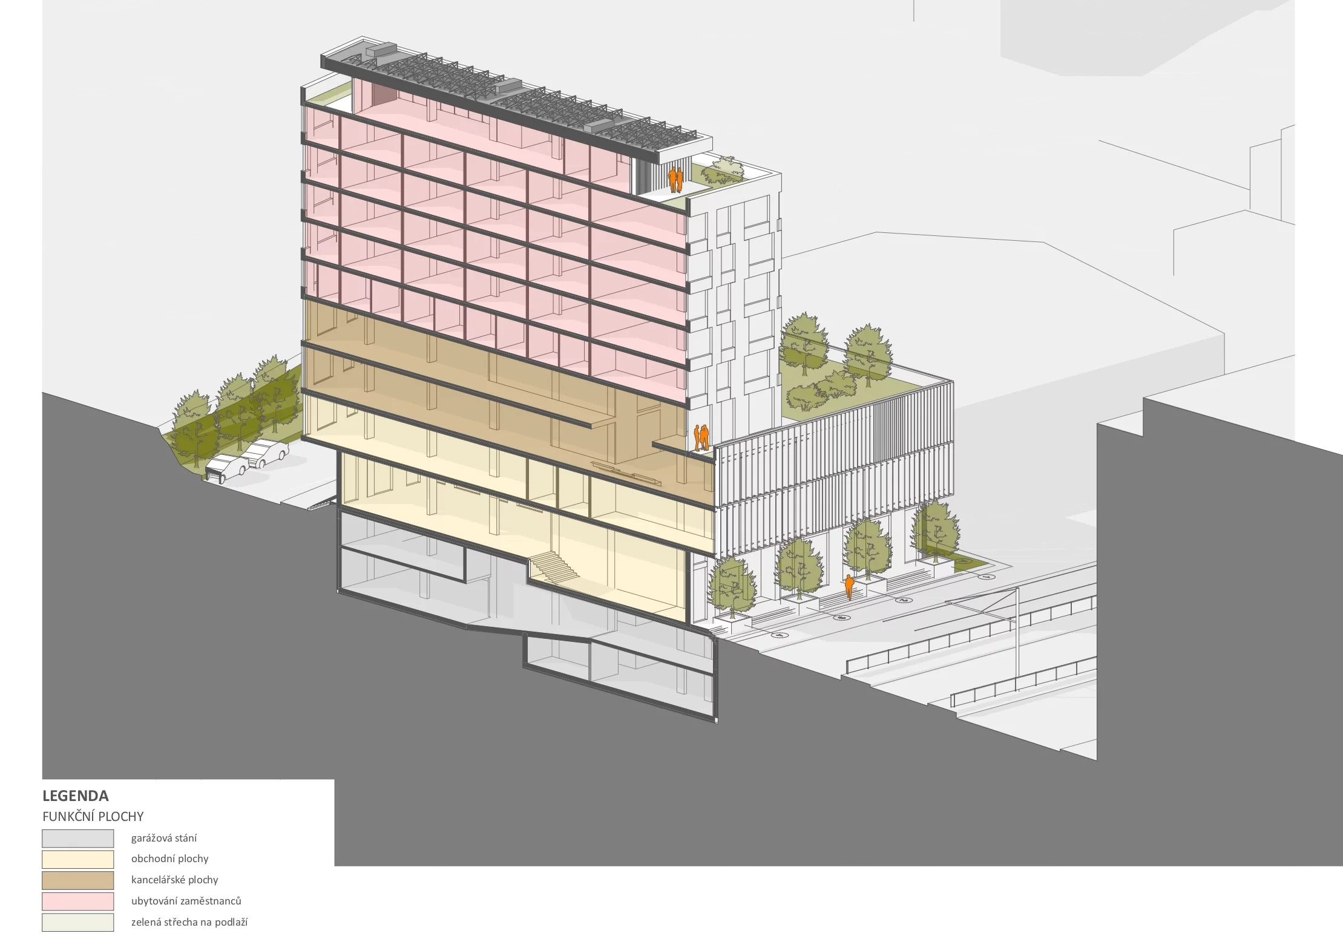
zdroj: https://www.noscale.cz/test/polyfunkcni-areal-ceskomoravska_kopie/

Slide 14
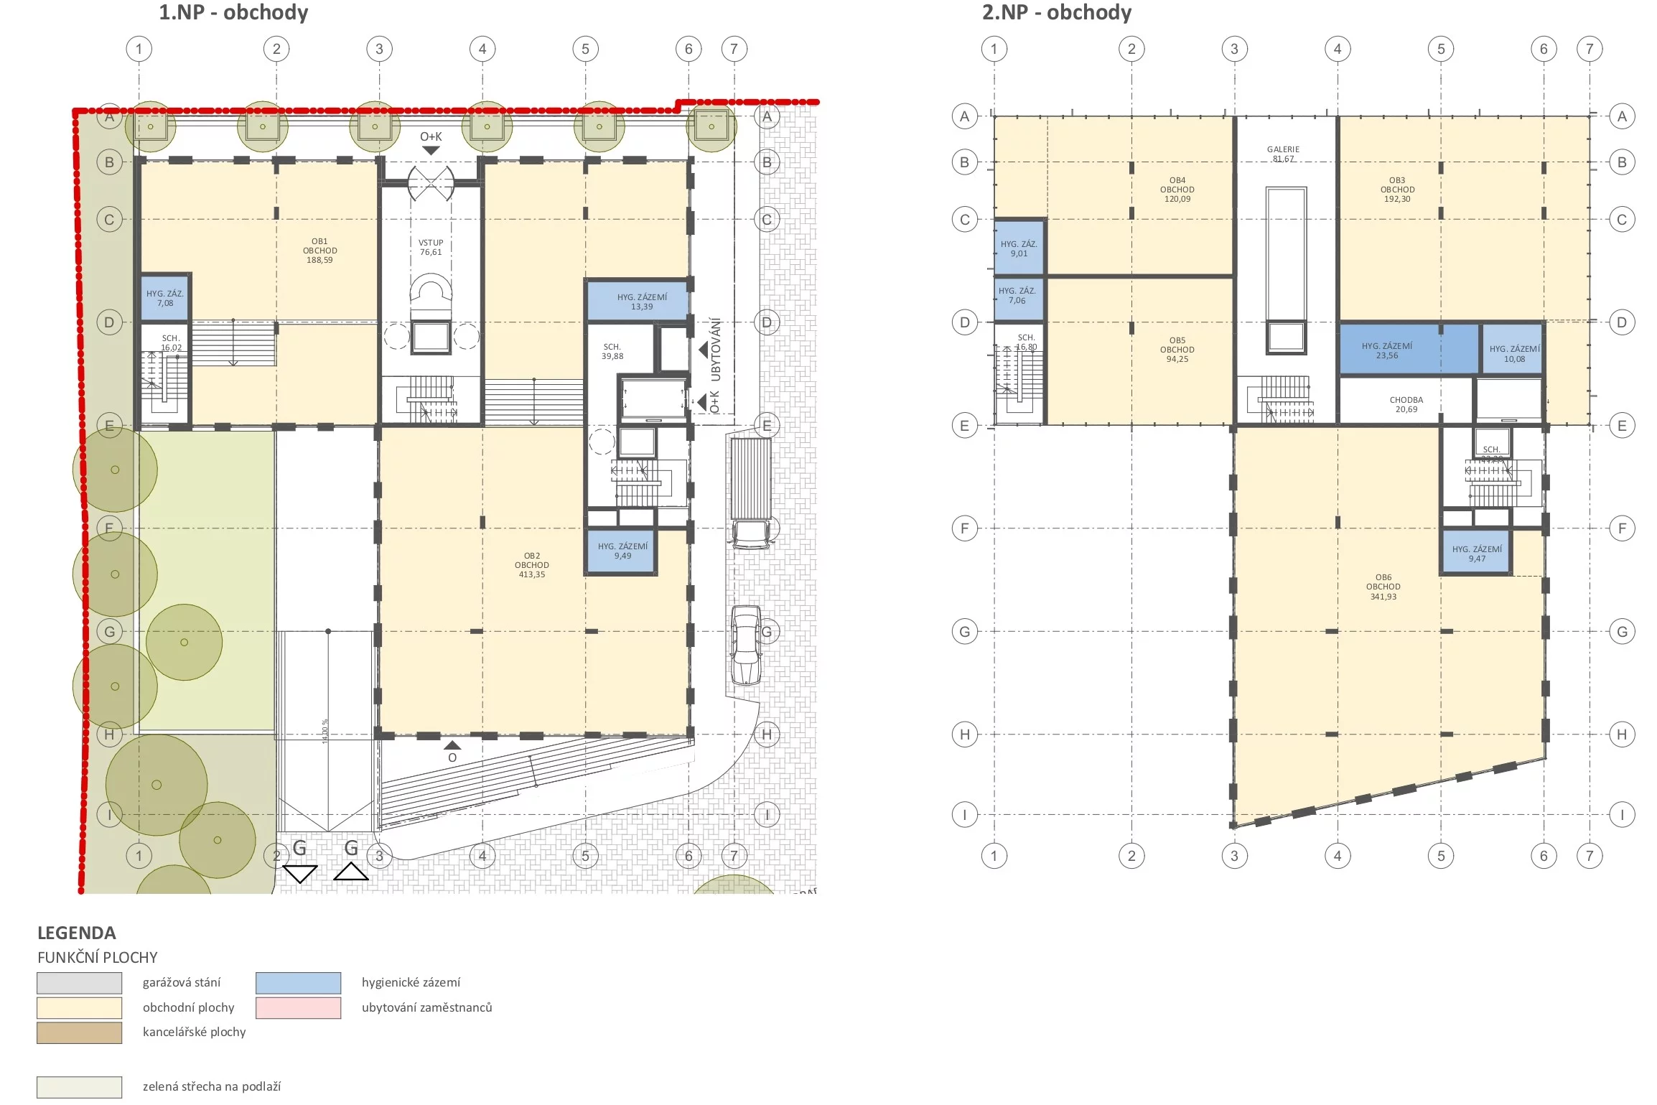
zdroj: https://www.noscale.cz/test/polyfunkcni-areal-ceskomoravska_kopie/

Slide 15
Rozsah PBŘ
Záměr – (stanovení koncepce požární bezpečnosti stavby)
základní požadavky na stavbu – evakuace, požární odolnost, požární úseky
stanovení požadavku, nikoli vyhodnocení již navrhnutého stavu
pojem „vyhodnocení“ – pouze odst. 4, písm. e – požární zásah
Prováděcí dokumentace
vychází ze záměru
stanovení a vyhodnocení podmínek požární ochrany
👉 V povolení záměru určujeme, co musí být z hlediska požární bezpečnosti splněno; v prováděcí dokumentaci prokazujeme, jak bude toto řešení konkrétně navrženo a provedeno

Slide 16
„Neboj se změny. Možná to dopadne ztrátou něčeho dobrého, ale pravděpodobně to dopadne získáním něčeho lepšího.“
Ralph Smart
Děkujeme za pozornost
plk. Ing. Michal Valouch
michal.valouch@hzscr.cz
plk. Ing. Jan Štecher
jan.stecher@hzscr.cz

